Slide 1
抽獎網站
吳櫂陞

Slide 2
目錄
01
02
03
04
製作動機
使用技術
時程規劃
遇到困難

Slide 3
製作動機
目的
操作
功能
不用再煩惱
要吃甚麼
只要一個按鈕
抽出今天吃甚麼
透過篩選、新增與刪除
來列出清單

Slide 4




使用技術

Slide 5
時程規劃
3/12～3/14
轉盤製作
3/16～17
3/15
店家列表製作
資料載入製作
3/18
3/19
3/20
聯絡頁面、
關於頁面製作
SQL製作
簡報製作

Slide 6
遇到困難
圓餅圖繪製
使用border raidus可以畫圓
但無法畫出扇形
採用canvas來繪製
資料載入
無法透過db撈資料 將資料以txt檔 由XMLHttpRequest載入
事件重疊觸發
點擊事件發生後一段時間
觸發另一個點擊事件
透過await、async解決

Slide 7
DEMO

Slide 8
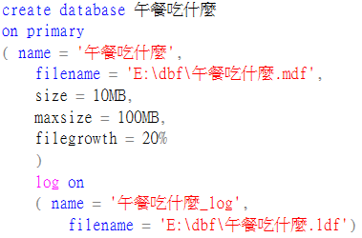
資料庫創建
SQL Server

Slide 9
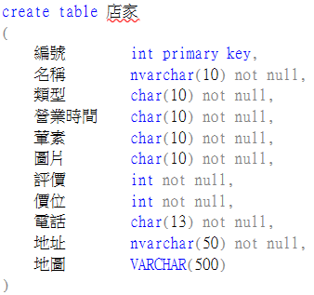
資料表創建
SQL Server

Slide 10
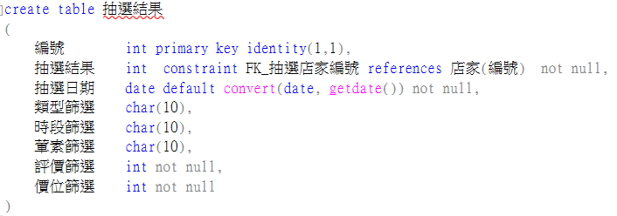
資料表創建
SQL Server

Slide 11
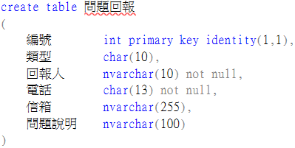
資料表創建
SQL Server

Slide 12
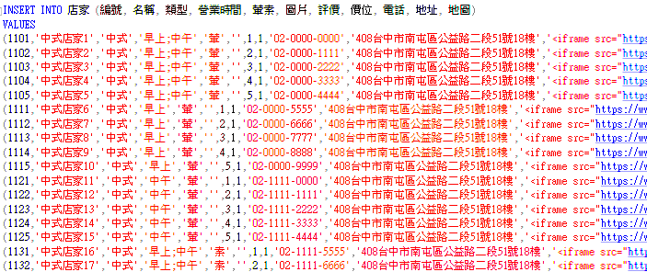
店家表填入資料
SQL Server

Slide 13
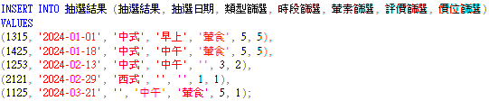
抽選結果表填入資料
SQL Server

Slide 14
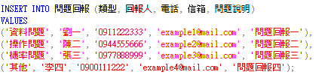
問題回報表填入資料
SQL Server

Slide 15
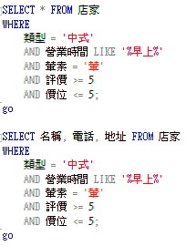
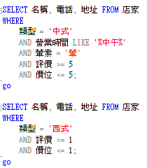
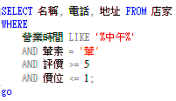
店家表撈資料
SQL Server

Slide 16
Thank For Watching!

